Slide 1

Descărcarea & Încărcarea fișierelor
By Sanjay and Arvind Seshan

Slide 2
Descărcarea & Încărcarea fișierelor
Descărcarea – adăugarea fișierelor în brick de pe calculator
  Exemplu: Proiectul nostru PIX3L PLOTT3R cere ca un fișier imagine să fie descărcat în plus în codul EV3.
Încărcare – adăugarea de fișiere din brick în calculator
  Exemplu: Vrei să vezi ce a fost înregistrat într-un fișier text

Slide 3
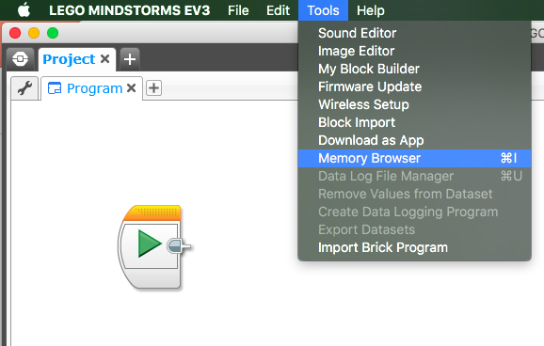
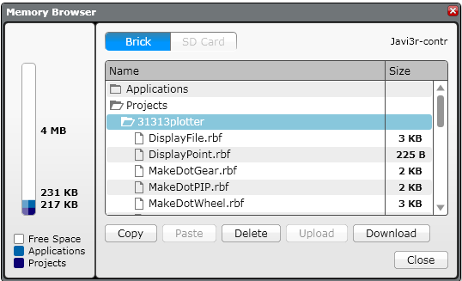
Descărcarea unui fișier
Selectează Tools → Memory Browser
Selectează Folder-ul pentru proiectul la care vrei să adaugi fișierul și selectează Download

Slide 4
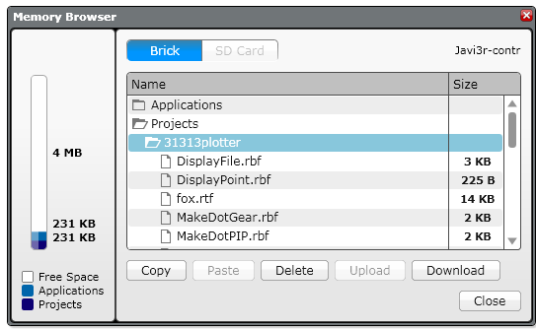

Descarcă un fișier - continuare
Alege un fișier din calculatorul tău pe care vrei să-l adaugi la brick. În acest exemplu, fișierul fox.rtf a fost selectat.
Poți vedea că fișierul fox.rtf este pe brick

Slide 5
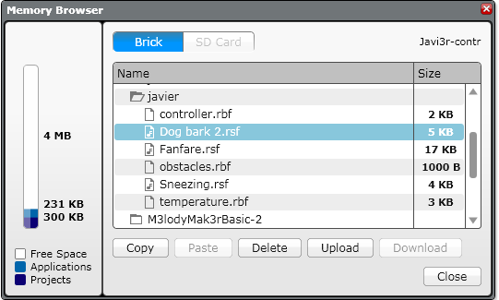
Încărcarea unui fișier
Selectează Tools → Memory Browser
Selectează un obiect din interiorul unui folder pe care vrei să-l încarci în calculatorul tău.

Slide 6
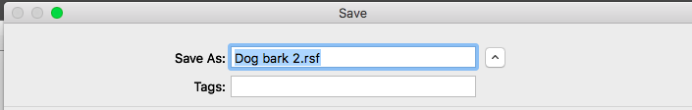
Încărcarea unui fișier - continuare
Salvează fișierul în computer

Slide 7
Credits
Această lecție de Mindstorms a fost realizată de Sanjay Seshan și Arvind Seshan.
Mai multe lecții sunt disponibile pe ev3lessons.com
Această lecție a fost tradusă în limba română de echipa de robotică FTC – ROSOPHIA #21455 RO20.
This work is licensed under a Creative Commons Attribution-NonCommercial-ShareAlike 4.0 International License.

